Slide 1
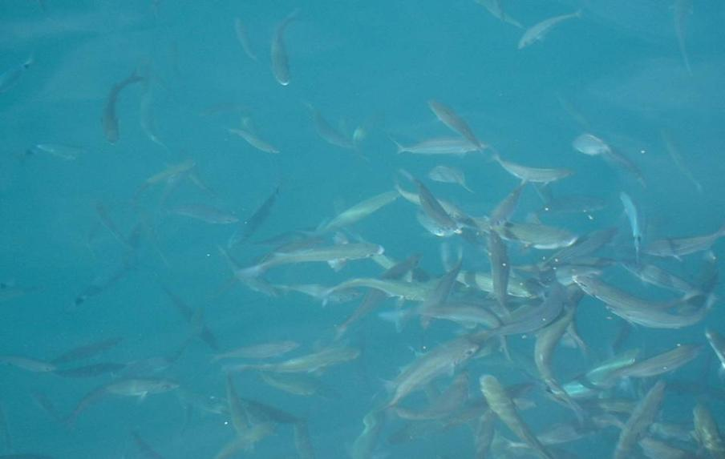

Diversité des Productions Animales L’élevage des poissons
D. VALLOD
2è A ISARA-Lyon Cours de Zootechnie

Slide 2
Plan
Plan
Introduction
Introduction
1. Différents milieux d’élevage
2. Différents systèmes d’élevage
3. Bases biologiques et techniques de l’élevage
3.1. la reproduction
3.2. la nutrition
3.3. le sanitaire
4. La pisciculture en étang
5. La salmoniculture
Milieux
Systèmes
Bases biol.
Reproduction
Nutrition
Sanitaire
Etangs
Salmo

Slide 3
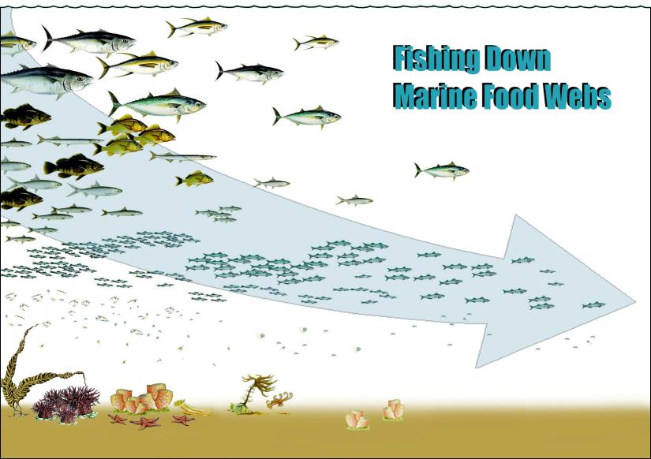
Introduction
Deux constats alarmants :
1. Tous les records de tailles d’animaux
pêchés datent d’avant 1950
2. La diversité des espèces pêchées
diminue
Plan
Introduction
Milieux
Systèmes
Bases biol.
Reproduction
Nutrition
Sanitaire
Etangs
Salmo
Cours Supagro Mars 2010
Source : Denis Lacroix, Ifremer

Slide 4
La pêche-cueillette ne suffit plus
Plan
Introduction
Milieux
Systèmes
Bases biol.
Reproduction
Nutrition
Sanitaire
Etangs
Salmo
Source : Denis Lacroix, Ifremer
Notes:
La fin du paléolithique

Slide 5
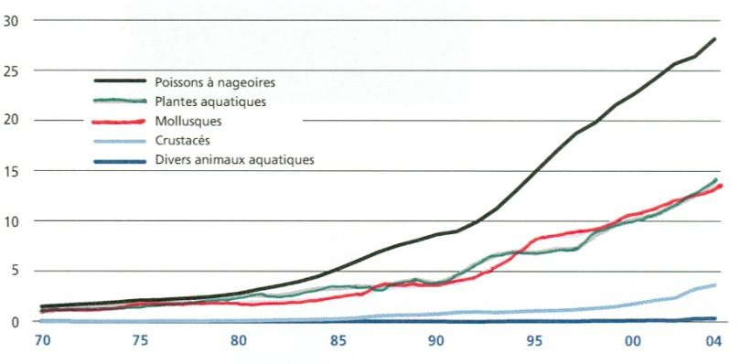
La production aquatique ne cesse de croître
Plan
Introduction
Milieux
Systèmes
Bases biol.
Reproduction
Nutrition
Sanitaire
Etangs
Salmo
Production aquacole mondiale : principaux groupes d’espèces (milliers de tonnes)
Source : FAO., 2007
Notes:
La naissance du néolithique aquatique !

Slide 6
1. Différents milieux aquatiques d’élevage
Plan
Introduction
Milieux
Eaux douces, marines ou saumâtres
Systèmes
Bases biol.
Reproduction
Eaux froides, tempérées ou tropicales
Nutrition
Sanitaire
Etangs
Salmo

Slide 7
Température de l’eau
Plan
La température interne des animaux aquatiques n’est pas stable
Optimum et adaptation
T° influe sur
Concentration en oxygène
Longévité des organismes
Equilibre du système
Introduction
Milieux
Systèmes
Bases biol.
Reproduction
Nutrition
Sanitaire
Etangs
Salmo
Notes:
15

Slide 8
Oxygène dissous
Plan
Saturation varie avec la température
à 30 ºC = 7.5 ppm
à 20 ºC = 8.8 ppm
% saturation aussi important que la concentration
Les petits poissons consomment plus d'O₂ que les gros
La consommation d'oxygène double pour chaque augmentation de la T° de 10°c
Les bactéries et les algues consomment plus d'O₂ que les poissons
Introduction
Milieux
Systèmes
Bases biol.
Reproduction
Nutrition
Sanitaire
Etangs
Salmo
Notes:
15
L'eau absorbe autant d'oxygène que nécessaire pour que les pressions partielles d'oxygène dans le liquide et dans l'air soient en équilibre. La solubilité de l'oxygène dans l'eau est fonction de la pression atmosphérique (donc de l'altitude), de la température et de la minéralisation de l'eau : la saturation en O₂ diminue lorsque la température et l'altitude augmentent.
La concentration en oxygène dissous est un paramètre essentiel dans le maintien de la vie, et donc dans les phénomènes de dégradation de la matière organique et de la photosynthèse.
C'est un paramètre utilisé essentiellement pour les eaux de surface. Au niveau de la mer à 20°C, la concentration en oxygène en équilibre avec la pression atmosphérique est de 8,8 mg/l d'O₂ à saturation. Une eau très aérée est généralement sursaturée en oxygène (torrent), alors qu'une eau chargée en matières organiques dégradables par des micro-organismes est sous-saturée. En effet, la forte présente de matière organique, dans un plan d'eau par exemple, permet aux micro-organismes de se développer tout en consommant de l'oxygène.
dans l'eau de mer , comme dans l'eau douce , la solubilité de l 'air diminue lorsque la tempéra ture s'élève. C'est ainsi qu'à 25" l ' eau de mer ne peut dissoudre au maximum, qu’environ les deux tiers de l'oxygène qui serait soluble à 5°

Slide 9
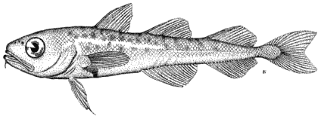
Teneur en sels dissous
Plan
Introduction
La salinité = la teneur en sels dissous
salinité moyenne des océans : 35 g/l
eau douce : <1g/l de sels dissous
Eau de mer : proportion relative des constituants constante
Milieux
Systèmes
Bases biol.
Reproduction
Nutrition
Sanitaire
1100 mOsm/l
Etangs
Salmo
300
Notes:
15
Salinité généralement comprise entre 30 g/l (Atlantique nord) et 40 g/l (mer Rouge). Les mers intérieures ou assimilées ont une salinité supérieure, parce que l'évaporation y concentre le sel. Les exceptions concernent donc des mers fermées ou semi-fermées, comme pour les valeurs extrêmes de 6 g/l dans les eaux de surface de la mer Baltique et 330 g/l dans la mer Morte. La mer ouverte la plus salée est la mer Rouge.
c'est-à-dire indépendantes de la salinité) ; cette propriété a été établie par le chimiste écossais William Dittmar, et permet de considérer l'eau de mer comme une solution de onze constituants majeurs dans de l'eau pure, à savoir, par ordre décroissant d'importance, le chlorure, l'ion sodium, l'ion magnésium, le sulfate, l'ion calcium, l'ion potassium, le bicarbonate, le bromure, l'acide borique, le carbonate et le fluorure. La loi de Dittmar permet ainsi de déterminer la salinité de l'eau de mer par une seule mesure : de la concentration d'un de ces constituants (par exemple, Cl⁻) ou d'une des propriétés physiques de l'eau de mer à une température donnée (comme la densité relative, l'indice de réfraction ou la conductivité).
Les gaz dissous comprennent principalement : 64% d'azote, 34% d'oxygène, 1,8% de dioxyde de carbone (soit 60 fois la proportion de ce gaz dans l'atmosphère terrestre).

Slide 10
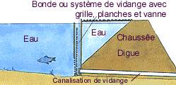
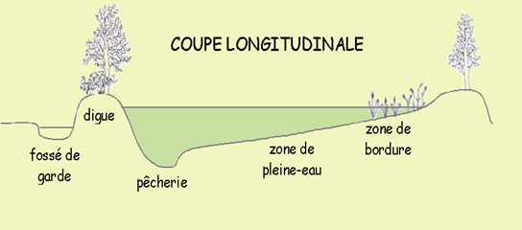
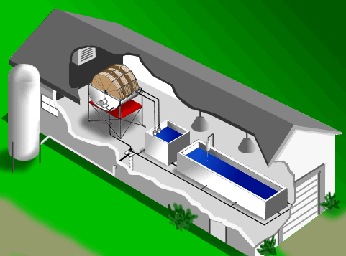
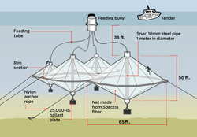
2. Différents systèmes d’élevage
Etangs, bassins et race-ways
bonde
Plan
Introduction
Milieux
Systèmes
Bases biol.
Circuits fermés
Reproduction
Nutrition
Cages
Sanitaire
Etangs
Salmo

Slide 11
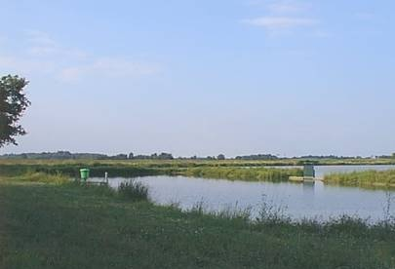
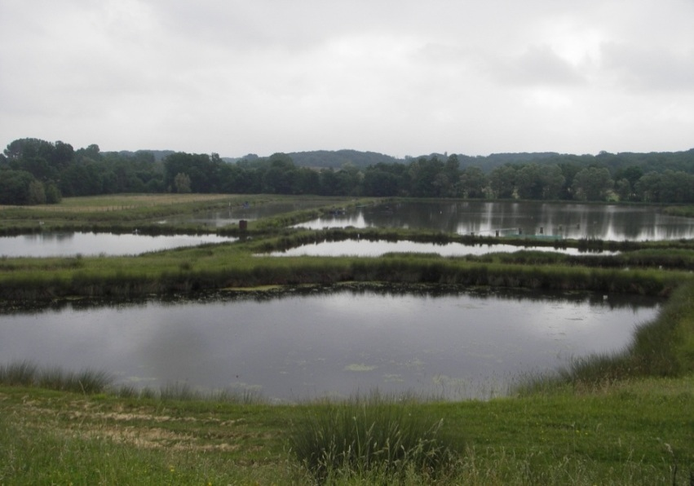
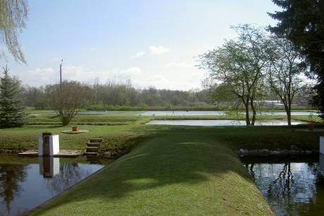
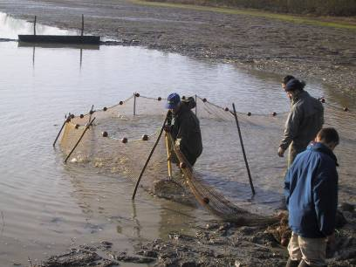
Etangs piscicoles européens
Plan
Introduction
Milieux
Systèmes
Bases biol.
Reproduction
Nutrition
Sanitaire
Etangs
Salmo

Slide 12
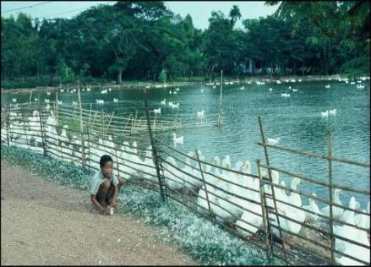
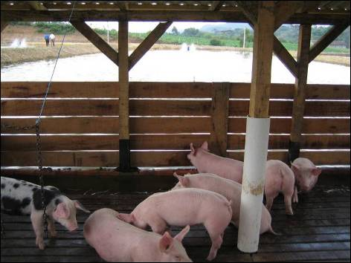
Systèmes intégrés en Asie
Plan
Introduction
Milieux
Systèmes
Bases biol.
Reproduction
Nutrition
Sanitaire
Etangs
Salmo

Slide 13
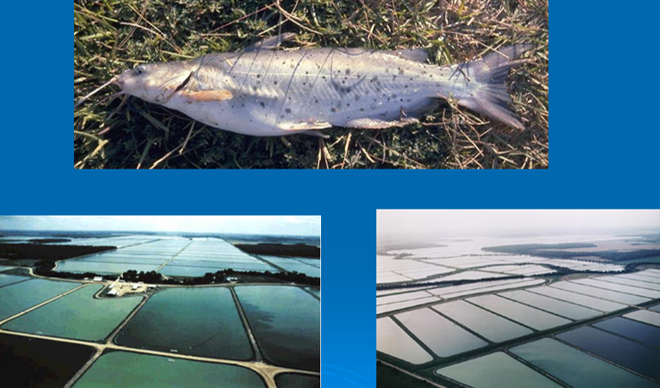
Catfish aux USA
Plan
Introduction
Milieux
Systèmes
Bases biol.
Reproduction
Nutrition
Sanitaire
Etangs
Salmo

Slide 14
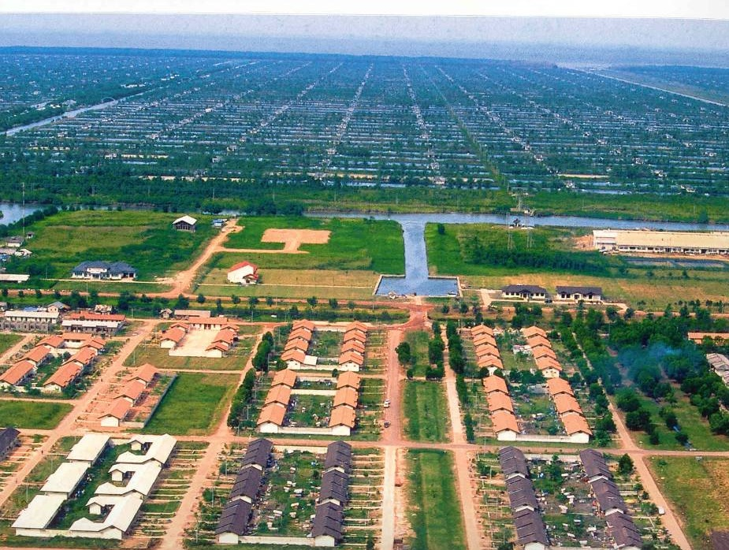
Crevettes en Indonésie (Dipasena Group, 10 000 ha)
Plan
Introduction
Milieux
Systèmes
Bases biol.
Reproduction
Nutrition
Sanitaire
Etangs
Salmo

Slide 15
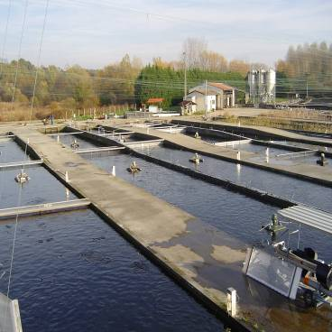
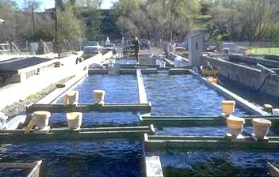
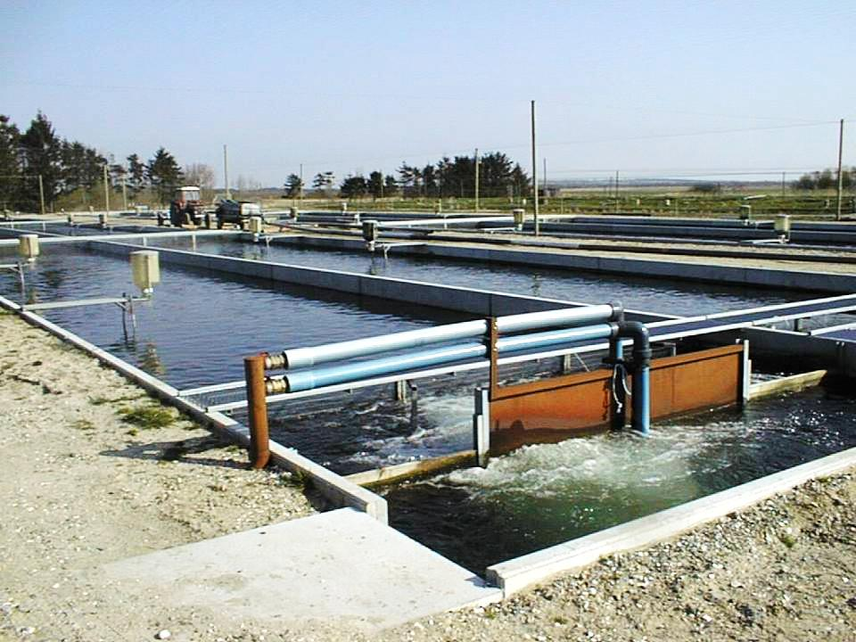
Bassins et race-ways
Plan
Introduction
Milieux
Systèmes
Bases biol.
Reproduction
Nutrition
Sanitaire
Etangs
Salmo

Slide 16
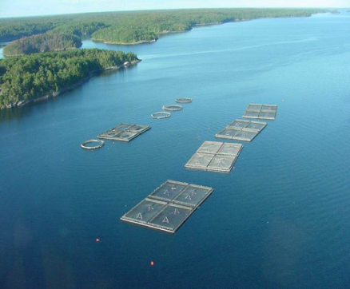
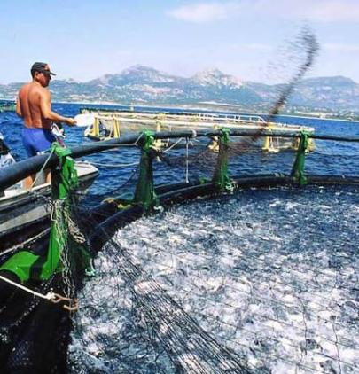
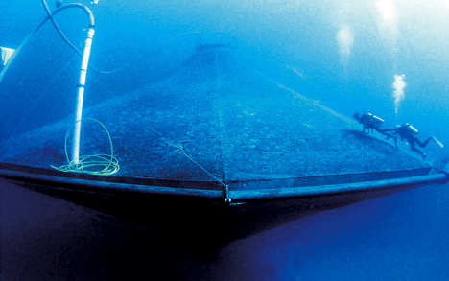
Cages
Plan
Introduction
Milieux
Systèmes
Bases biol.
Reproduction
Nutrition
Sanitaire
Etangs
Salmo

Slide 17
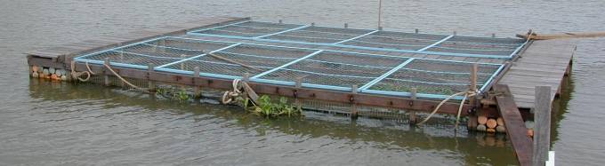
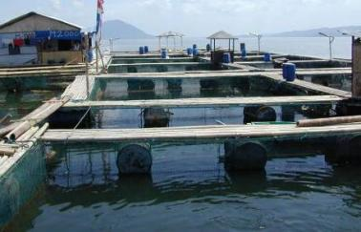
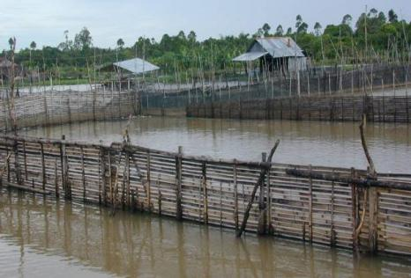
Cages
Plan
Introduction
Milieux
Systèmes
Bases biol.
Reproduction
Photos : J. Lazard, CIRAD
Nutrition
Sanitaire
Etangs
Salmo

Slide 18
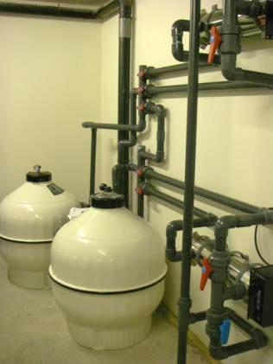
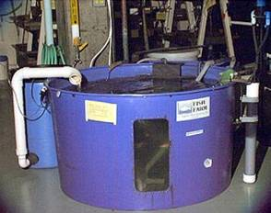
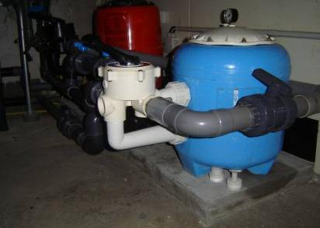
Circuits fermés
Plan
Introduction
Milieux
Systèmes
Bases biol.
Reproduction
Nutrition
Sanitaire
Etangs
Salmo

Slide 19
3. Bases biologiques et techniques de l’élevage
Plan
Introduction
3.1. La maîtrise de la reproduction
3.2. La maîtrise de la nutrition
3.3. La maîtrise des aspects sanitaires
Milieux
Systèmes
Bases biol.
Reproduction
Nutrition
Sanitaire
Etangs
Salmo

Slide 20
Biodiversité des poissons d’élevage (FAO 2006)
Carpes
commune, chinoises, indiennes
9 espèces
Chanidés
1 espèce
Chanos chanos
Plan
Introduction
Milieux
Systèmes
16 espèces = 85 %
de la production
piscicole totale
Bases biol.
Anguillidés
1 espèce
Anguilla japonica
Reproduction
Poissons-chats
américain et du Mékong
2 espèces
Nutrition
Sanitaire
Cichlidés
1 espèce
Oreochromis niloticus
Salmonidés 2 espèces Salmo salar O. mykiss
Etangs
Salmo
transferts/introductions
domestication

Slide 21
3.1. La reproduction
Plan
Introduction
Milieux
Systèmes
Bases biol.
Reproduction
Nutrition
Sanitaire
Etangs
Salmo

Slide 22
La fécondation artificielle
Plan
Maturation/ovulation
Prélèvement des ovules et de la laitance sur les géniteurs matures par pression sur la cavité abdominale (stripping)
Mélange
Rinçage à l’eau
Introduction
Milieux
Systèmes
Bases biol.
Reproduction
Nutrition
Sanitaire
Etangs
Salmo

Slide 23
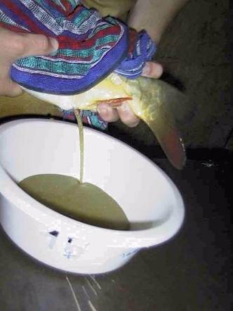
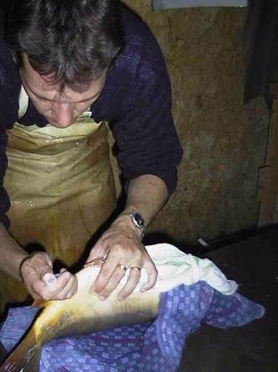
Récupération des gamètes
Plan
Introduction
Milieux
Systèmes
Bases biol.
Reproduction
Nutrition
Sanitaire
Etangs
Salmo
Écloserie P. DANNANCIER

Slide 24
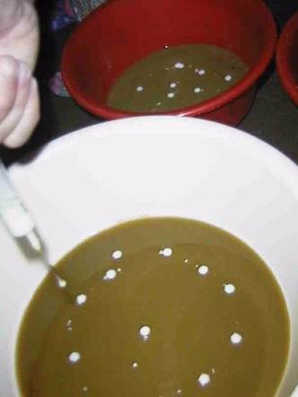
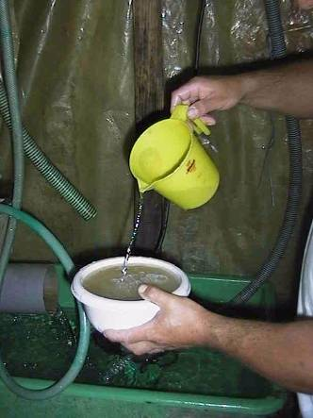
Fécondation
Plan
Introduction
Milieux
Systèmes
Bases biol.
Reproduction
Nutrition
Sanitaire
Etangs
Salmo

Slide 25
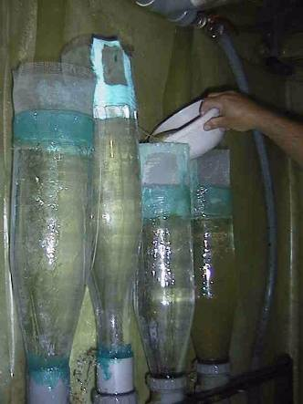
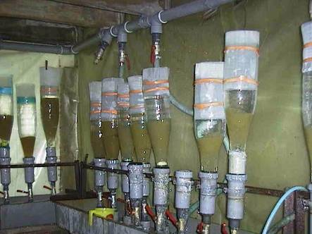
Incubation
Plan
Introduction
Milieux
Systèmes
Bases biol.
Reproduction
Nutrition
Sanitaire
Etangs
Salmo
Écloserie P. DANNANCIER

Slide 26
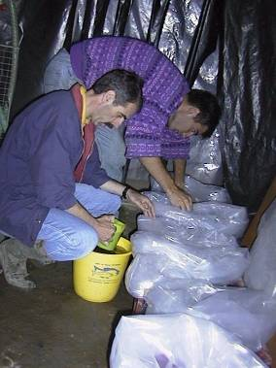
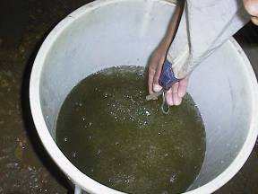
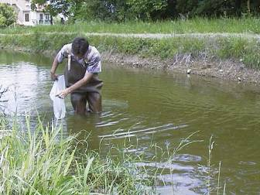
Eclosion
Plan
Introduction
Milieux
Systèmes
Bases biol.
Reproduction
Nutrition
Sanitaire
Etangs
Salmo

Slide 27
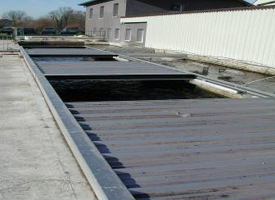
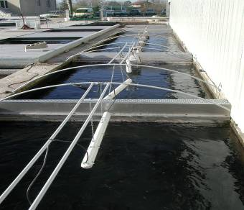
Contrôle de la période de ponte
exemple de la truite arc en ciel
Plan
Introduction
Photopériodique
T < 14°C
2 mois à 16 h de jour
4 mois à 8 h de jour
Milieux
Systèmes
Bases biol.
Reproduction
Survie et croissance des alevins identiques aux témoins
Nutrition
Sanitaire
Etangs
Salmo
+ Conservation des gamètes par cryoconservation du sperme à -80°C (longue durée) ou à +2°C (15 jours)

Slide 28
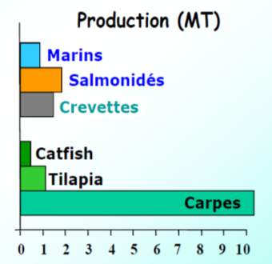
3.2. La nutrition
⇒ Particularités physiologiques et métaboliques des espèces
Plan
Introduction
 Régime alimentaire des poissons
Sur 600 espèces :
Carnivores 85%
Herbivores 6%
Omnivores 4%
Détritivores 3%
Divers 2%
Milieux
Systèmes
Bases biol.
Reproduction
Nutrition
Sanitaire
Etangs
Salmo
F. Médale, INRA St Pée

Slide 29
Régime alimentaire des poissons
Plan
Introduction
Milieux
Systèmes
Carnivores
Bases biol.
Reproduction
Nutrition
Sanitaire
Etangs
Omnivores
Salmo
Herbivores
Source : Guichard B., 2000
Notes:
Herbivores : intestin 2 à 5 fois la longueur du corps
tilapia
carpe herbivore
Omnivores : estomac et intestin de taille moyenne
catfish, clarias
carpe commune
Carnivores : intestin plus court que la longueur du corps
truite, saumon, black-bass, perche
daurade, bar, sériole, thon, …

Slide 30
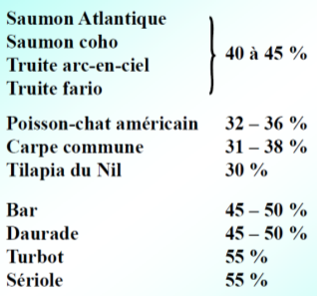
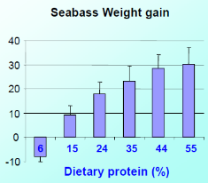
La nutrition
 des besoins protéiques élevés : 30 à 55% contre – de 20% pour les autres animaux d’élevage
 des besoins en AAI comparables à ceux des vertébrés supérieurs
Le profil de la protéine idéale pour une espèce est celui des protéines corporelles
Plan
Introduction
Milieux
Systèmes
Bases biol.
Reproduction
Nutrition
Sanitaire
F. Médale, INRA St Pée
Etangs
Salmo
Notes:
Pourquoi des besoins protéiques aussi élevés ?
Les protéines alimentaires sont utilisées pour :
- la synthèse de nouvelles protéines corporelles
la fourniture d’énergie
la synthèse de glucose et de triglycérides.
Besoin élevé en protéines car une forte proportion des acides aminés ingérés est utilisée à des fins énergétiques
Le poisson est très dépendant de l’apport alimentaire en acides aminés : demande une protéine équilibrée (50% AAI, 50% AANI)
Le profil de la protéine idéale pour une espèce est celui des protéines corporelles

Slide 31
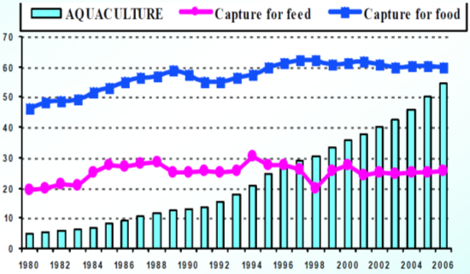
La nutrition
⇒ Disponibilité des ressources alimentaires pour l’alimentation des poissons en élevage
Plan
Introduction
Protéines et huiles de poisson
La production de farines et huile de poisson est incompatible avec la demande croissante pour l’aquaculture
ingrédients alternatifs
Milieux
Systèmes
Bases biol.
Reproduction
Nutrition
Sanitaire
Etangs
Salmo
Source : FAO, 2007

Slide 32
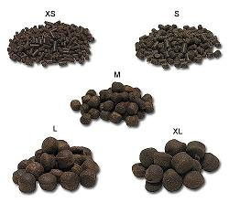
Composition de l’aliment
Plan
Introduction
protéines (40 à 48 %)
lipides (20 à 28 % )
glucides
vitamines
minéraux
pigments
additifs
Milieux
Energie
Systèmes
Bases biol.
Reproduction
Nutrition
Sanitaire
Etangs
Salmo

Slide 33
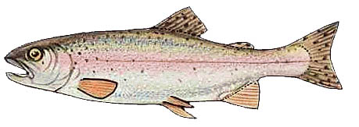
Utilisation de l’énergie
T°
O₂
Plan
pH
S‰
Introduction
Energie nette (70 à 75%)
Milieux
Croissance Reproduction
Systèmes
Bases biol.
Energie brute 100%
Reproduction
Aliment
Nutrition
Sanitaire
Aliment non consommé
Etangs
Salmo
Respiration
Excrétion
Métabolisme
Fèces
Pertes énergétiques 15%
Energie non assimilable 10%
Source : Pierre Griot, Ecole de Poisy

Slide 34
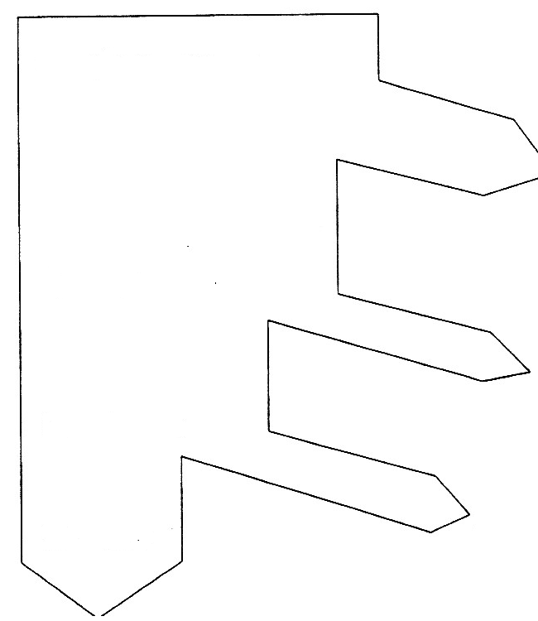
Budget énergétique
Aliment extrudé énergétique
Plan
Energie MJ / kg
Brute 100% 21,0
Digestible 90% 18,27
Métabolisable 82% 15,8
Nette 75% 14,75
Entretien et activité 37% 7,75
Croissance et reproduction 33% 7,00
Introduction
Excrétion MJ / kg
Féces 13% 2,73
Non fécale 12% 2,52
Chaleur 5% 1,05
Milieux
Systèmes
Bases biol.
Reproduction
Nutrition
Energie Ingérée
Sanitaire
Etangs
Energie non assimilable
Energie assimilable
Salmo
Production nette
Respiration Métabolisme Excrétion
Reprodction
Croisace

Slide 35
La maîtrise de l’alimentation
Plan
optimiser la croissance
 garantir la qualité
 minimiser le coût
Indice de conversion: IC = quantité d'aliments distribuée / prise de poids
Taux de rationnement journalier (TR % jour) TR=TC x IC
Taux de croissance en % jour TC = (lnP₂ – lnP₁) / Dt
Tables de rationnement
Introduction
Milieux
Systèmes
Bases biol.
Reproduction
Nutrition
Sanitaire
Etangs
Salmo
Notes:
L'index de conversion (IC) varie essentiellement avec la taille des poissons et la qualité de l'aliment: densité énergétique et digestibilité (figure 1). Il peut également constituer un objectif ou une limite que se fixe l'éleveur
EnR digestible : 20 MJ/Kg
IC : 1,0 à 1,7

Slide 36
Table d’alimentation
Exemple pour la carpe (en % de la biomasse/jour)
Plan
Introduction
Milieux
Systèmes
Bases biol.
Reproduction
Nutrition
Sanitaire
Etangs
Salmo
Source : Sato S., 1991

Slide 37
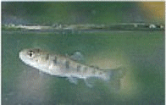
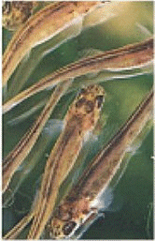
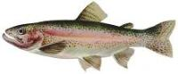
Grossisement de la truite
Croissance continue
Plan
Stade adulte à partir de 1000 g IC=1,3 30 à 80 kg/m³
DO: 250 mg/h/kg
Introduction
Stade alevin 5 à 10 g IC=0,5
Stade truitelle 50 g
Milieux
Systèmes
Bases biol.
Reproduction
Nutrition
Poids (g)
Sanitaire
Etangs
Salmo
9 à 14 mois / 250g
15 à 18 mois / 1 à 1,5 kg
24 à 28 mois / 3 kg
mois
Notes:
Coût de production: 1,5 à 2 € / kg

Slide 38
3.3. La gestion sanitaire
Plan
Introduction
ENVIRONNEMENT
POISSON
Milieux
Systèmes
Qualité de l’eau, alimentation, manipulations, ...
Défenses immunitaires - Stress - Blessures...
Bases biol.
Reproduction
Nutrition
Sanitaire
Etangs
PATHOGENES
Salmo
MALADIE
Bactéries, virus, parasites, champignons...
Schéma de SNIEZKO, 1974.

Slide 39
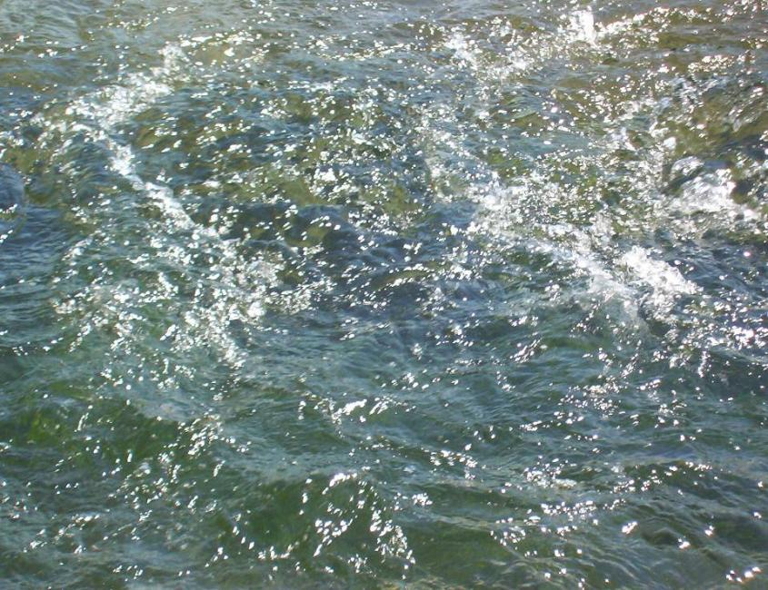

4. La pisciculture en étang
Plan
Introduction
Milieux
Systèmes
Bases biol.
Reproduction
Nutrition
Sanitaire
Etangs
Salmo

Slide 40




Fonctionnement d’un étang piscicole
Pratiques agro-piscicoles
Plan
CaCO₃
Fumure minérale Chaulage
Introduction
PRODUCTEURS
Fumure organique
Milieux
Systèmes
Bases biol.
CONSOMMATEURS PRIMAIRES
Reproduction
Nutrition
DECOMPOSEURS
+ Aération
Sanitaire
Etangs
+ Assec et travail du sol
Salmo
CONSOMMATEURS SECONDAIRES
Aliments

Slide 41



Aération
Plan
Introduction
Milieux
Systèmes
Bases biol.
Reproduction
Nutrition
Sanitaire
Etangs
Salmo

Slide 42


Assec et travail du sol
Plan
assainir la vase
remobiliser les réserves du sédiment
Introduction
Milieux
Systèmes
Bases biol.
Reproduction
Nutrition
Sanitaire
Etangs
Salmo
+ Chaulage

Slide 43


5. La salmoniculture
Plan
Introduction
Milieux
Systèmes
Bases biol.
Reproduction
Nutrition
Sanitaire
Etangs
Salmo

Slide 44

Une salmoniculture
Plan
Introduction
Milieux
Systèmes
Bases biol.
Reproduction
Nutrition
Sanitaire
Etangs
Salmo

Slide 45

Gestion de la qualité de l’eau
Alimentation :
Plan
Introduction
Milieux
Systèmes
Bases biol.
Reproduction
Nutrition
Sanitaire
Etangs
Salmo
Source : www.coppens.eu (fabricant d’aliment)

Slide 46




Gestion de la qualité de l’eau
Aération :
Les aérateurs
Plan
Les chutes aménagées
Introduction
Milieux
Systèmes
Bases biol.
Reproduction
Nutrition
Sanitaire
Oxygénation :
Tubes en U , Plateformes à jets
Etangs
Salmo

Slide 47


Gestion de la qualité de l’eau
décantation, filtration, gestion des boues, …
Plan
Introduction
Milieux
Systèmes
Bases biol.
Reproduction
Nutrition
Sanitaire
Etangs
Salmo

Slide 48

Gestion du cheptel
tris, optimisation densité, ajustement des rations,
désinfection et traitements sanitaires, …
Plan
Introduction
Milieux
Systèmes
Bases biol.
Reproduction
Nutrition
Sanitaire
Etangs
Salmo

Slide 49


